Slide 1
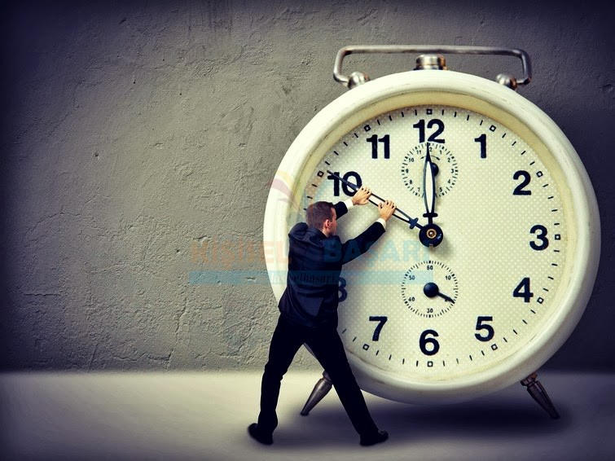
Ağlabat Müddət tələbinin məqsədi
ZAMAN DAYAN...!
HƏR GÜN BİR KƏRPİC DÜŞÜR ÖMRÜMÜN SARAYINDAN...
Nuranə İbadova
2016

Slide 2
Ağlabatan müddət nə qədərdi

Slide 3
Ağlabatan müddətin axımı nə vaxtdan başlayır
Mülki işlərdə Köninq v Almaniya
Cinayət işlərində Ekkler v
İttiham elan edilən tarix
Şübhəli şəxs qismində cəlb edilmə
Həbs olunduğu
Axtarışa məruz qaldığı
Şahid qismində dinlənildiyi

Slide 4
Ağlabatan müddətin sonu

Slide 5
Hansı hallar ümumi müddətin hesablanmasında nəzərə alınmır
İcraatın dayandırılması

Slide 6
Ən qısa ağlabatan müddət
X v Fransa

Slide 7
Müddətin ağlabatan hesab edilməsi meyarları
İşin xarakteri və mürəkkəbliyi
Ərizəçinin davranışı
Dövlər orqanlarının davranışı

Slide 8
Hansı hallarda işin xarakteri ağlabatan müddətin azaldılmasına təsir göstərə bilər
Uşaqlar üzərində qəyyumluq
Hiv virusu
Yol nəqliyyat qəzası

Slide 9
Müddətin uzadılmasına haqq qazandıran hallar
Faktların sayının çoxluğu
Müttəhimlərin çox olması
Beynəlxalq elementlərin mövcudluğu

Slide 10
İş yükünün çoxluğu müddətin uzadılmasına bəraət qazandıra bilərmi

Slide 11
Diqqətinizə görə təşəkkür ☺ ☺ ☺

